Slide 1
Atenção / Concentração

Slide 2
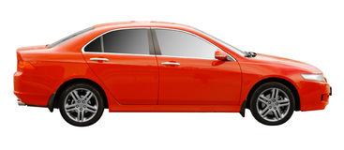
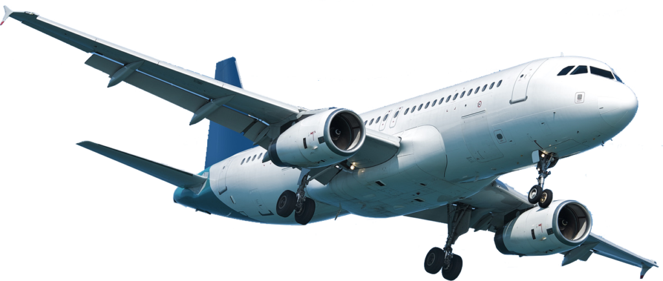
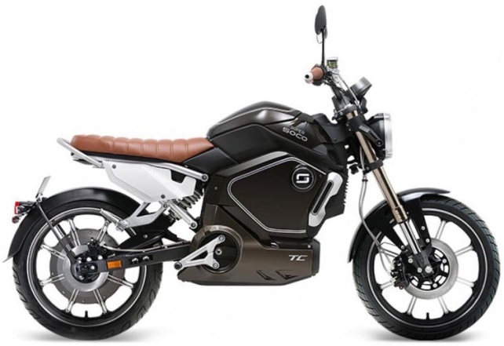
Segue a linha e diz qual o número que corresponde a cada meio de transporte.
1
2
3

Slide 3
Segue a linha e diz qual o número que corresponde a cada meio de transporte.
3
1
2

Slide 4
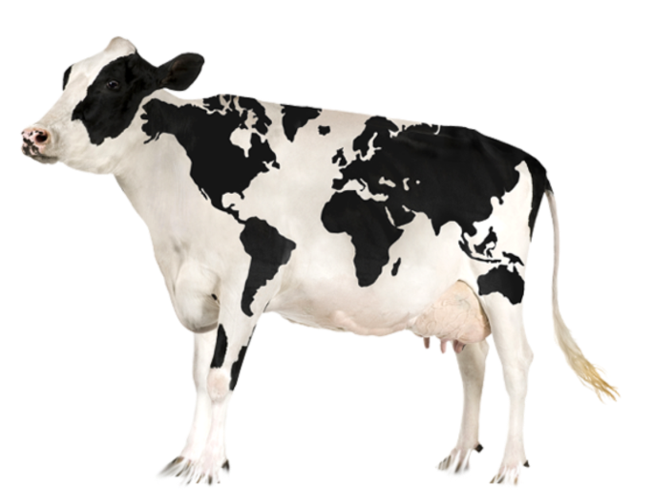
Identifica os elementos que estão virados para a direita
1
2
3
4
5

Slide 5
Identifica os elementos que estão virados para a esquerda
1
2
3
4
5

Slide 6
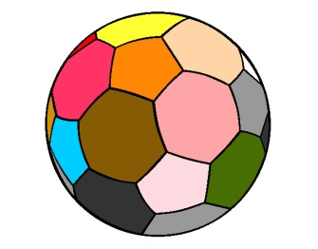
Encontra a imagem diferente em cada fila
1
2
3
4
5

Slide 7
Coloca os símbolos de forma a que em cada fila não se repete nenhum

Slide 8
Coloca os símbolos de forma a que em cada fila não se repete nenhum

Slide 9
Coloca os símbolos de forma a que em cada fila não se repete nenhum

Slide 10
Coloca os símbolos de forma a que em cada fila não se repete nenhum

Slide 11
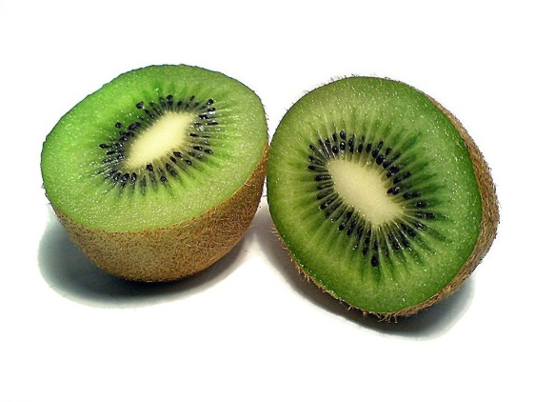
Descobre os elementos que rimam
FOTO
MOTO
KIWI
VACA
CARRO

Slide 12
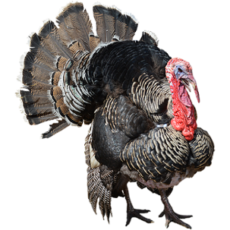
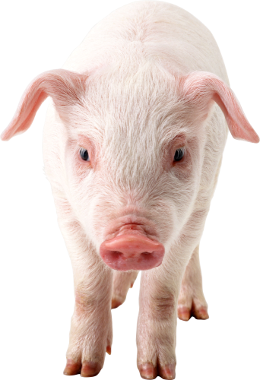
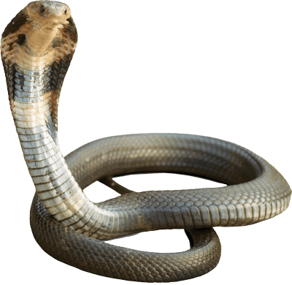
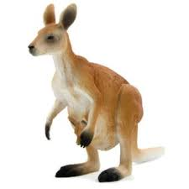
Descobre os elementos que rimam
PERÚ
PORCO
COBRA
CANGURU
CÃO

Slide 13
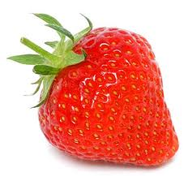
Descobre os elementos que faltam na sequência

Slide 14
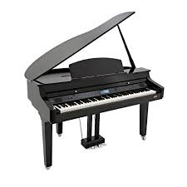
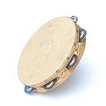
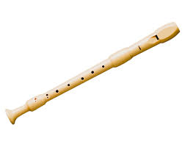
Descobre os elementos que faltam na sequência

Slide 15
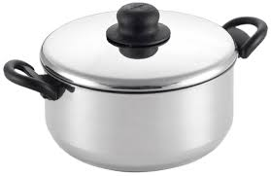
Descobre os elementos que faltam na sequência

Slide 16
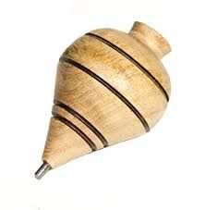
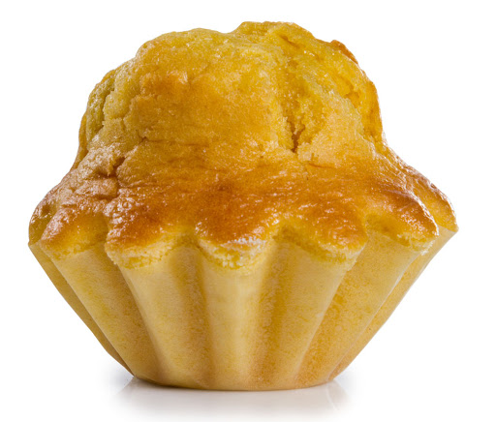
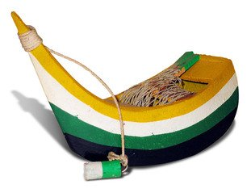
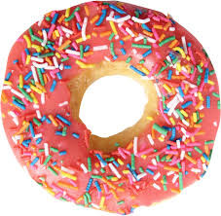
Descobre os elementos que não têm par

Slide 17
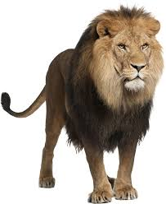
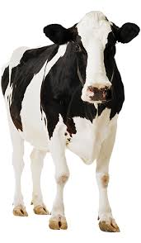
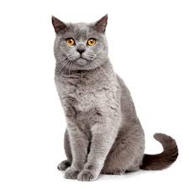
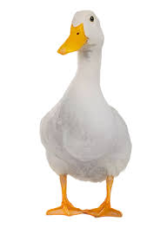
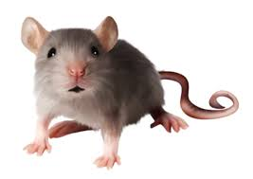
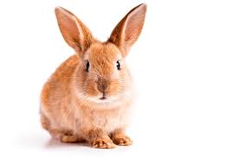
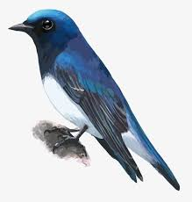
Descobre os elementos que não têm par

Slide 18
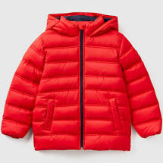
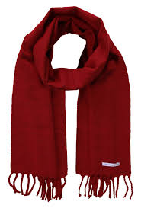
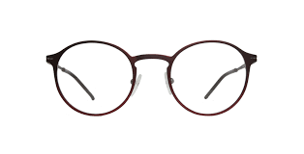
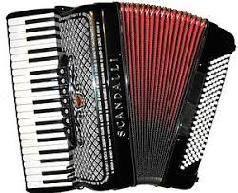
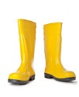
Descobre o elemento que se repete

Slide 19
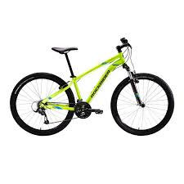
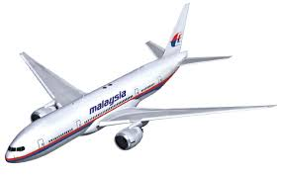
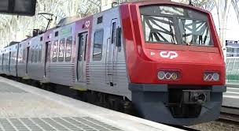
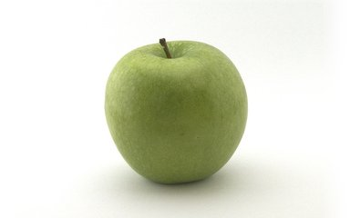
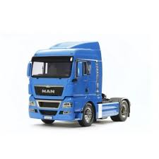
Descobre o elemento que se repete

